Slide 1
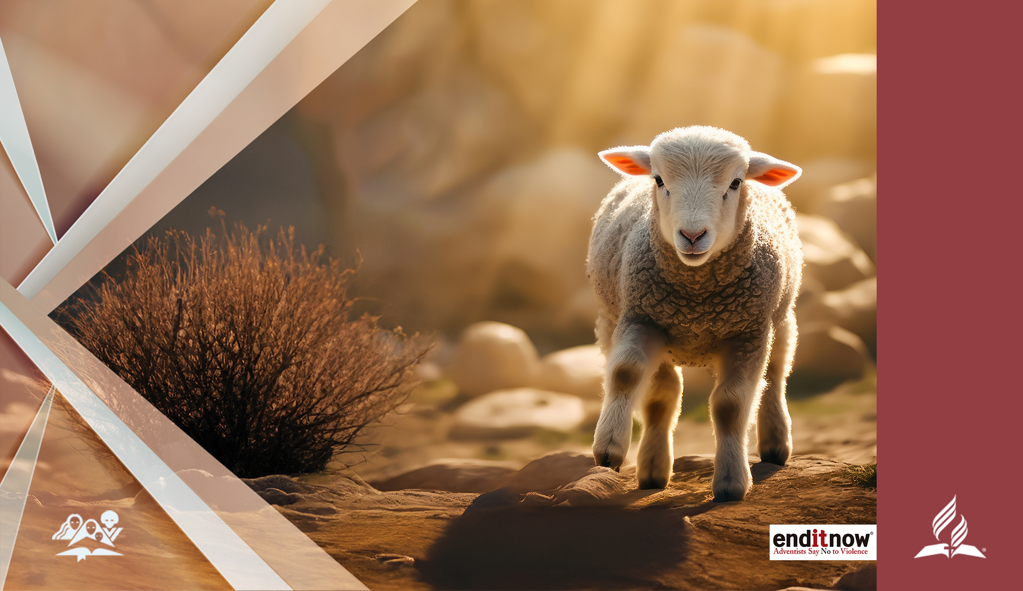
MINHAS OVELHAS
BUSCA AS
Escrito por Joanna Daniel
Preparado pelo Departamento do Ministério da Mulher
Dia de Ênfase
Quebrando o Silêncio

Slide 2

Mateus 18:11, NAA
“Porque o Filho do Homem
veio salvar
o que estava
perdido.”

Slide 3

Lucas 15:3-6, NVI
Então Jesus lhes contou esta parábola:
“Qual de vocês que, possuindo cem ovelhas, e perdendo uma, não deixa as noventa e nove no campo e vai atrás da ovelha perdida, até encontrá-la? E quando a encontra, coloca-a alegremente sobre os ombros e vai para casa. Ao chegar, reúne seus amigos e vizinhos e diz: ‘Alegrem-se comigo, pois encontrei minha ovelha perdida’.”

Slide 4
Mateus 18:14, NAA
“Da mesma forma, o vosso Pai, que está nos Céus,
não quer
que nenhum destes
pequeninos
se perca.”

Slide 5
Ezequiel 34:3 e 4, NAA
“Vocês [...] não apascentam o rebanho.
Vocês não fortaleceram as fracas,
não curaram as doentes,
não enfaixaram as quebradas,
não trouxeram de volta as desgarradas
e não buscaram as perdidas.”

Slide 6

Você e eu
somos necessários
para ajudar encontrar
aquela ovelha
que se separou
das demais.

Slide 7
Romanos 12:10 e 15, NAA
“Amem-se uns aos outros com amor fraternal.
Quanto à honra,
deem sempre preferência aos outros.”
“Alegrem-se com os que se alegram
e chorem com os que choram.”

Slide 8
Isaías 61:1, NVI
      “O Espírito do Soberano SENHOR está sobre mim,
      porque o SENHOR ungiu-me
      para levar boas notícias aos pobres.
      Enviou-me para cuidar
      dos que estão com o coração quebrantado,
      anunciar liberdade aos cativos
      e libertação das trevas aos prisioneiros,

Slide 9
Isaías 61:2, 3a, NVI
        “para proclamar o ano da bondade do SENHOR
        e o dia da vingança do nosso Deus;
        para consolar todos os que andam tristes,
        e dar a todos os que choram em Sião
        uma bela coroa em vez de cinzas,
        o óleo da alegria em vez de pranto,”

Slide 10
Isaías 61:3b, NVI
        “e um manto de louvor
        em vez de espírito deprimido.
        Eles serão chamados carvalhos de justiça,
        plantio do SENHOR
        para manifestação da Sua glória.”

Slide 11
Salmo 147:3, NVI
“Só Ele cura
os de coração quebrantado
e cuida
das suas feridas.”

Slide 12
Mostramos que nos importamos quando:
Ouvimos sem julgamento;
Escolhemos não condenar a vítima ao ostracismo após a revelação do abuso;
Oferecemos carinho, conforto e apoio autêntico que promove a cura;
Falamos sobre os perigos do abuso;
Responsabilizamos os agressores;
Trabalhamos para tornar nossa igreja uma comunidade segura.

Slide 13
“Se és neutro em situações de injustiça,
escolhes o lado do opressor.”
— Desmond Tutu

Slide 14
Ir em busca de um sobrevivente significa:
Sentar-se com eles e ouvir as suas histórias;
Permitir-lhes contar a história como a vivenciaram;
Ouvir sem filtro para nos deixar mais confortáveis, ouvir sem julgamento;
Escutar a história como ela é e não como gostaríamos que fosse;
Trazê-los para eventos da igreja e sentarmo-nos junto deles para mostrar o nosso apoio;
Incluí-los no nosso círculo de amigos ou pequeno grupo;
“Estar lá” com eles e para eles.

Slide 15
Como podemos ajudar?
Quando enfrentamos a realidade do problema, podemos:
• Colocar planos em prática para encontrar os perdidos;
• Cultivar um ambiente com tolerância zero para abusos;
• Dizer "não" à violência e trabalhar juntos para acabar com isso agora;
• Apoiar vítimas de abuso, quebrando o silêncio de que isso acontece em nossas igrejas e comunidades;
• Ajudá-las a curar-se.

Slide 16
Ezequiel 34:5 e 6, NAA
“Assim, elas se espalharam, por não haver pastor, e se tornaram pasto para todos os animais selvagens. As minhas ovelhas andam desgarradas por todos os montes e por todas as colinas. As minhas ovelhas andam espalhadas por toda a terra, sem haver quem as procure ou quem as busque.”
Você pode dizer: “Sim, Jesus, eu irei!”?

